Slide 1
Linux Network Programming -1주차 : 강의 소개 및 리눅스 개요-
컴퓨터공학전공 송석일
sisong@ut.ac.kr

Slide 2
강의소개

Slide 3
강의 소개 (1/3)
강의 개요
리눅스 운영체제의 전체적인 특징을 이해한다.
리눅스 운영체제의 커널 구조를 이해한다.
리눅스 운영체제의 커널이 제공하는 서비스를 파악한다.
리눅스 커널이 제공하는 서비스(시스템 콜)을 이용하여 프로그램을 작성하는 방법을 익힌다.
강의 내용
리눅스에서의 프로그래밍 환경 : 편집기, 컴파일, 링크, 디버깅 등
파일, 프로세스와 쓰레드, IPC(Interprocess Communication)
Socket 기반 네트워크 프로그래밍

Slide 4
강의 소개 (2/3)
교재
리눅스 프로그래밍 기초, 한빛 출판사
참고 도서
리눅스 시스템 프로그래밍 : 한빛미디어
유닉스 • 리눅스 프로그래밍 필수 유틸리티 : vi, make, gcc, gdb, cvs, rpm : 백창우, 한빛미디어
Advanced Linux Programming, Advanced Linux Programming (mentorembedded.github.io)에서 무료 다운로드, Mark Mitchell, Jeffrey Oldham, and Alex Samuel, CodeSourcery LLC

Slide 5
강의 소개 (3/3)
평가방법
발표 : 50%
과제 : 30%
출석 : 20%

Slide 6
Linux 소개

Slide 7
리눅스 정의
리눅스(Linux)는 유닉스(Unix) 계열의 운영체제
리눅스의 창시자
핀란드의 대학생 Linus Benedict Torvalds
리눅스의 어원
리누스 + 유닉스 ( Linus + Unix ) = Linux

Slide 8
UNIX?
AT&T의 부설 Bell 연구실에서 개발
1974년 C언어로 작성된 최초의 OS
X/Open (현 Open Group) 에 의해 관리되는 UNIX® Specification 을 따르는 운영체제를 의미
처음 용도는 1970년대의 Digital Equipment의 PDP-11 용으로 개발되었지만 이후 워크스테이션부터 서버, 슈퍼컴퓨터에 이르기까지 이용되는 OS

Slide 9
UNIX History
A Brief History
1960’s
Bell Telephone Lab (BTL), GE, MIT → Multics(Multiplexed Information and Computing Service)
1969
Multics cancelled
Ken Thompson’s Space Travel on PDP-7 → PDP-11 OS 개발
UNICS (Uniplexed Information and Computing Service)
Unix, a pun on Multics

Slide 10
UNIX History
1970
PDP-11
Thompson developed the B language
Ritchie evolved B to C
1971
first edition of the UNIX Programmer’s Manual
1973
C compiler cc was included
UNIX was rewritten in C
The UNIX Time Sharing System published in SOSP
Later published in CACM
licensed to UC Berkeley

Slide 11
UNIX History
BSD
Billy Joy, Chuch Haley
ex, csh, paging based virtual memory system, TCP/IP, ffs, socket
1993년 4.4BSD (final version, 이후 BSDI 회사 )
AT&T System V
Version 1,2,…,7, System III, System V, … SVR4.2/ESMP
region based virtual memory, IPC, remote file sharing, STREAM
Commercial UNIX
XENIX (MS, SCO), SCO UNIX (SCO), AIX (IBM, Journaling FS), HP-UX (HP), ULTRIX (DEC, 최초의 MP), OSF/1 (Digital), ….
SunOS (Sun Microsystems, VFS, NFS), Solaris, Unixware (Novell)

Slide 12
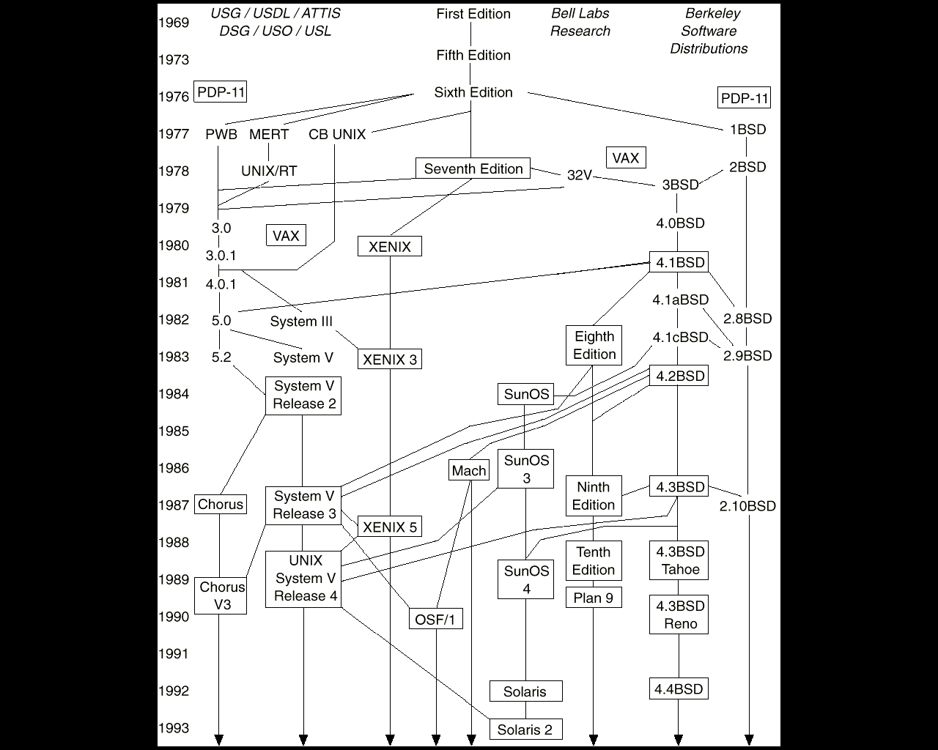

Slide 13
리눅스 개요
탄생
1991년 리누스토발즈가 어셈블리어로 0.01 작성
1992년에 0.02버전을 작성하여 처음으로 인터넷에 공개 ➔ 리눅스의 시작
리누스 토발즈는 “커널” 만을 개발함
응용 PG
명령어 해석기
(Bash,Csh…)
통신 PG
에디터
X 윈도우
……
셸
커널
H/W
리눅스
CPU, Memory, Hdd…

Slide 14
리눅스 구조
User Programs
User Programs
Trap
application programming
User level
Libraries
system programming
Kernel level
System Call Interface
File System Management
Process
Management
IPC
Buffer Cache
Context
Device Drivers
Memory Management
Hardware Control (Interrupts handling, etc)
HW level
Hardware
(Source : The design of the UNIX OS)

Slide 15
리눅스 개요
GNU (GNU is Not Unix) 프로젝트
리눅스는 GNU 프로젝트와 결합하여 본격적으로 발전함
1984년 리챠드 스톨만에 의해서 시작됨
1985년 FSF(Free Software Foundation) 설립하고, 제공되는 대부분의 소프트웨어는 GPL(General Public License)을 따르도록 함 ➔ 자유소프트웨어의 수정과 공유에 대한 자유를 보장하기 위함
http://www.gnu.org 참조

Slide 16
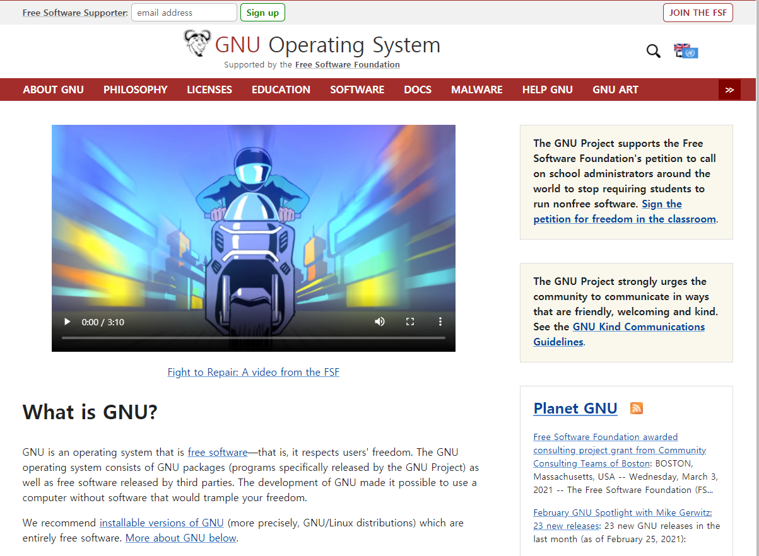

Slide 17
리눅스 개요
커널
지금도 계속 개발되어 업그레이드 되고 있음
http://www.kernel.org 에서 무료로 다운로드 가능
“linux-5.16.11.tar.xz” 형식으로 배포됨
5 : 주버전(Major Version)
16 : 부버전(Minor Version) : 부버전이 홀수일 경우에는 개발버전, 짝수일 경우에는 안정버전
11 : 패치버전(Patch Version)

Slide 18
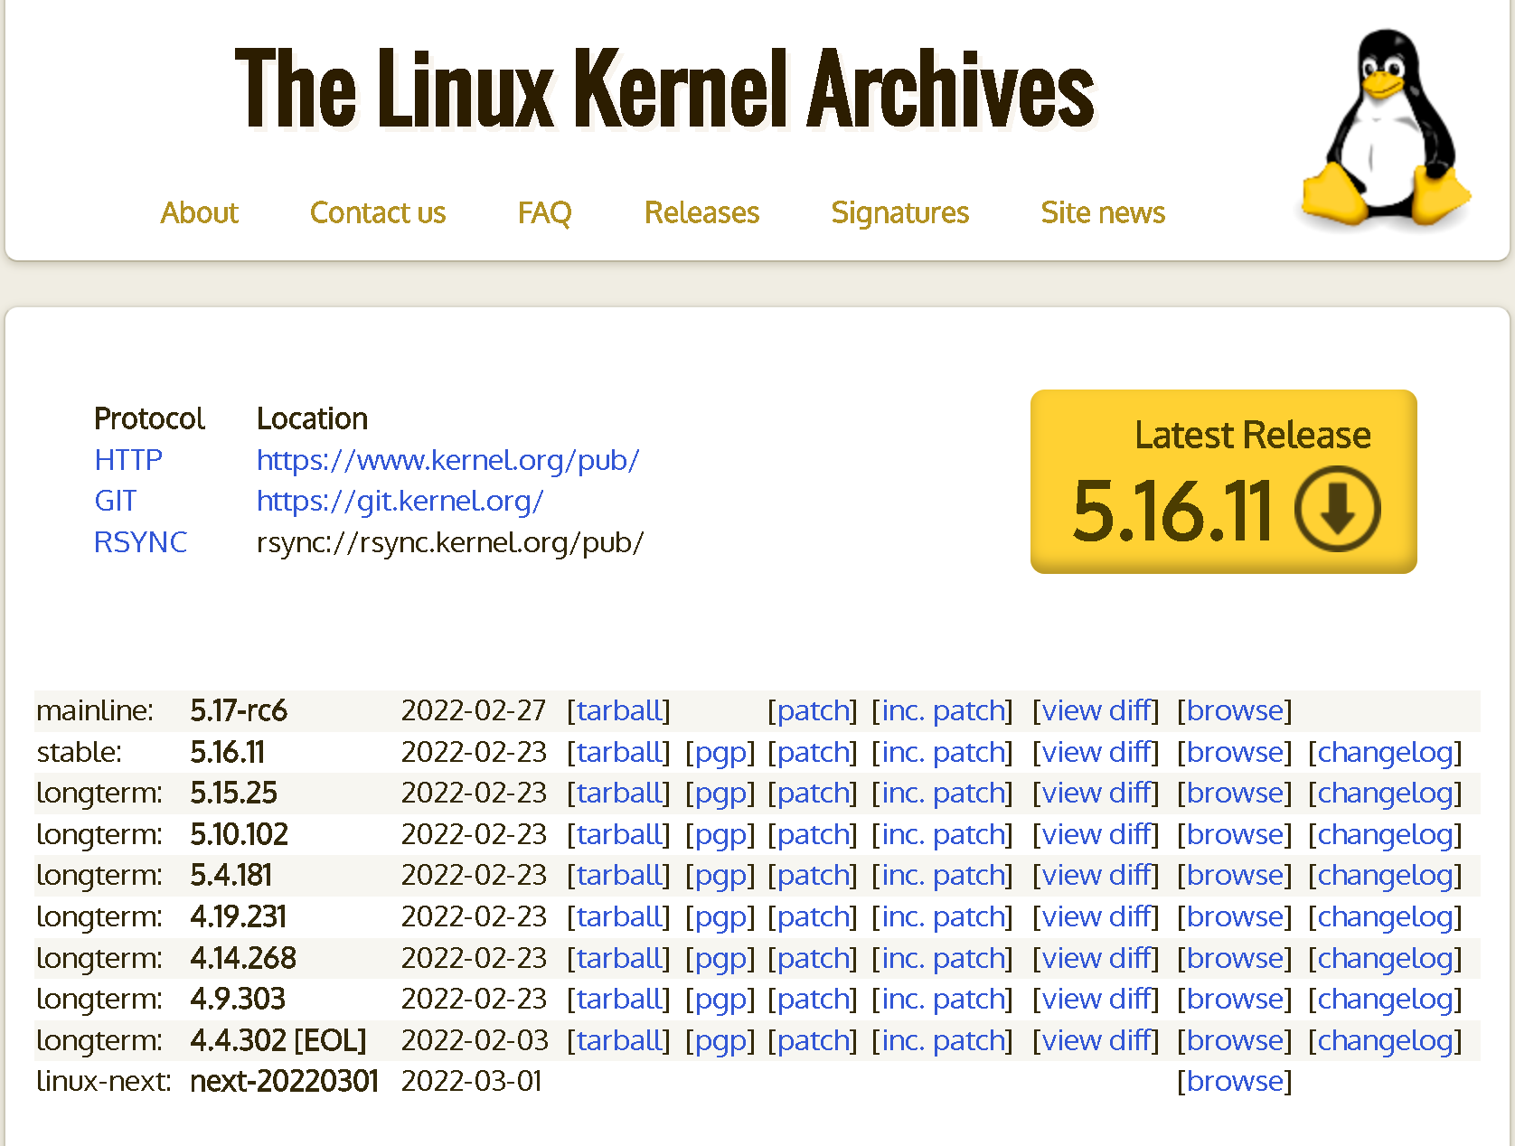

Slide 19
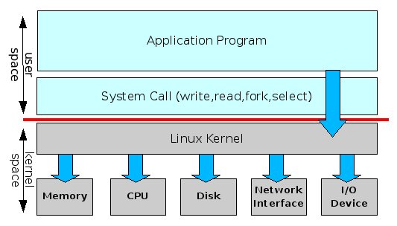
리눅스의 의미
좁은 의미에서의 리눅스
운영체제의 핵심 커널
넓은 의미에서의 리눅스
배포판 (커널 + 각종 Utility )
리눅스 커널에 여러가지 응용프로그램을 추가하여 쉽게 설치할 수 있도록 만들어 놓은 것

Slide 20
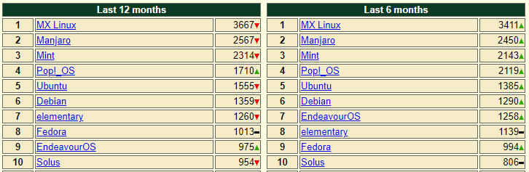
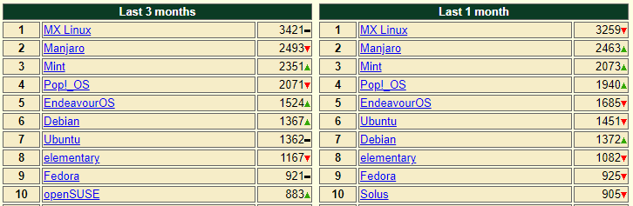
리눅스 배포판 - 국외

Slide 21
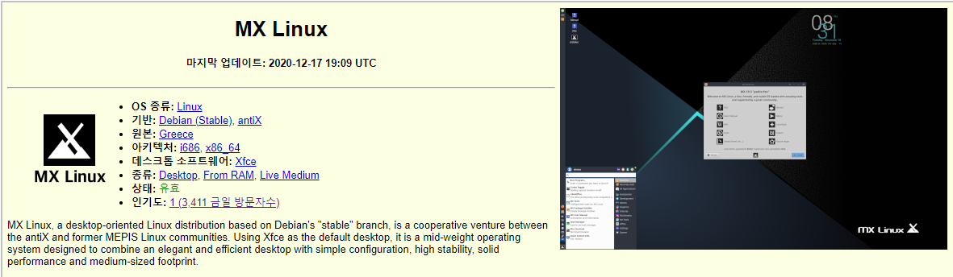
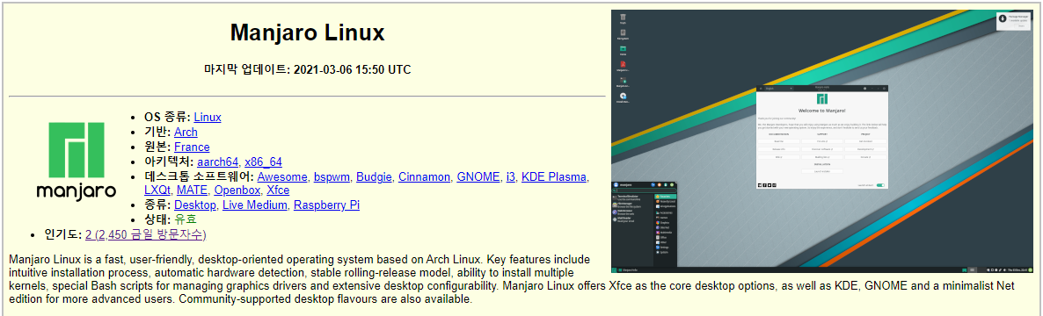
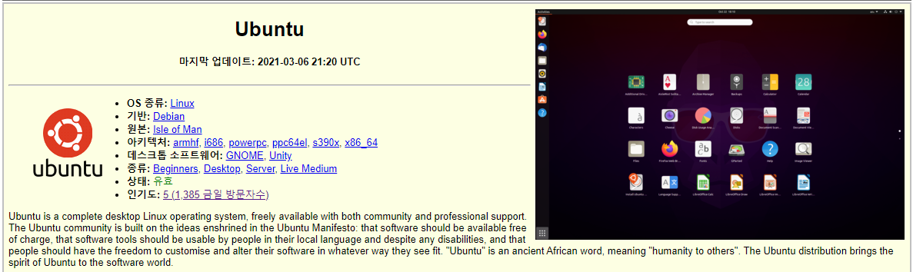

Slide 22
리눅스 배포판 - 국내
국내
No.1Linux : http://no1linux.org/
SU Linux : https://www.sulinux.net/web/

Slide 23
리눅스 응용 분야
Embedded Linux
특화된 하드웨어에 필요한 기능만을 갖는 작은 사이즈의 Linux를 탑재
Android, Raspberry Pi 등
DeskTop Linux
Windows 10 대체
Server Linux
웹서버, 파일서버, 클라우드 서버 등

Slide 24
리눅스 문서
LDP ( Linux Documentation Project )
http://tldp.org/ 영문 사이트
KDLP
http://kldp.org/ 한글 사이트

Slide 25
리눅스 관련 업계 동향
Server 시장에서 리눅스의 폭발적 성장
시스템 업체들의 리눅스 지원 강화
OS 업체들의 대응 정책 발표
DBMS 업체 등 Application 업체들의 리눅스 지원 강화 리눅스 전문 업체의 등장
임베디드 시스템에 적용 증가

Slide 26
리눅스의 특징 (1/2)
다중 작업 (multi process)
선점 가능한(preemptive) 실제 다중 작업을 지원
작업은 실행 중인 상태의 프로그램을 의미 (프로세스)
다중 사용자 (multi user)
동시에 여러 명의 사용자가 시스템에서 작업하는 것을 허용
터미널이나 네트워크 연결을 통해서 동일한 하나의 리눅스 시스템을 사용
다중 프로세서 (multi processor)
다중 프로세서 구조에서도 실행될 수 있음 (두 개 이상의 CPU를 가진 시스템을 리눅스가 지원)
이식성과 확장성
이식성이 높음
다양한 언어로 작성된 프로그램을 어렵지 않게 사용할 수 있음

Slide 27
리눅스의 특징 (2/2)
파일 시스템
리눅스의 파일 시스템은 유닉스의 것과 같이 트리 구조를 이루고 있음
별도로 추가된 물리적인 보조 기억 장치들이나 하드웨어 디바이스들도 파일 형태로 파일 시스템에 연결
권한
사용자별로 별도의 권한을 부여
하나의 시스템을 여러 명의 사용자가 동시에 사용할 수 있기 때문에 발생할 수 있는 여러 가지 문제를 사전에 방지
시스템을 관리하기 위한 관리자와 시스템을 사용하기만 하는 사용자
셸 (Shell)
사용자가 시스템을 쉽게 사용할 수 있도록 중간자 역할의 프로그램
사용자가 명령어 라인을 입력해서 원하는 작업을 수행할 수 있음
개발 환경
리눅스는 새로운 프로그램을 개발하기 위한 환경을 제공
프로그래밍 언어용 컴파일러, 프로그램 개발에 필요한 보조적인 유틸리티

